Slide 1
برنامج تدريبي بعنوان:
التربية الرقمية للأبناء
تقديم: عبدالعزيز بن محمد القرعاوي
الأربعاء 2021/3/2م

Slide 2
من نستهدف في هذا البرنامج

Slide 3
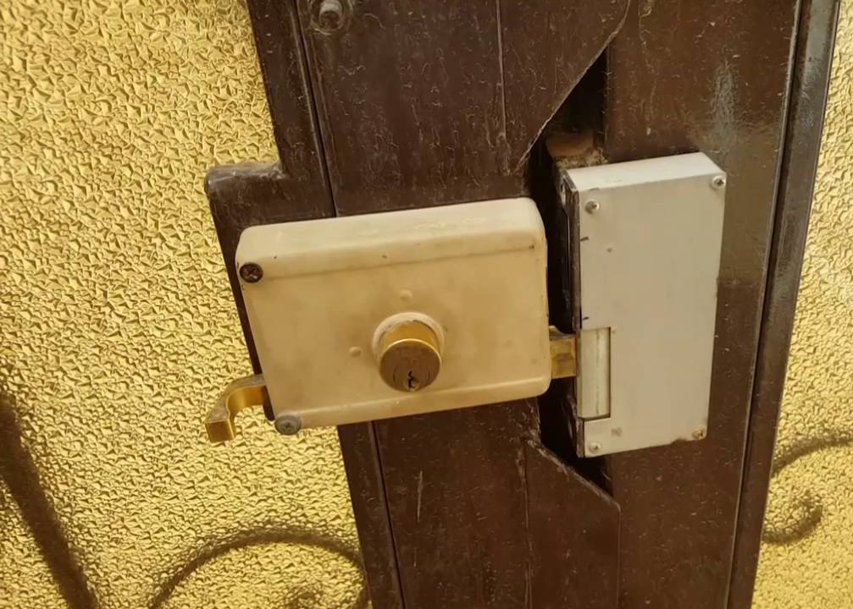
التحكم الأبوي

Slide 4
عصر السرعة

Slide 5
مهاجرون
أقسم البشر في العالم الرقمي

Slide 6
أقسم البشر في العالم الرقمي
مواطنون

Slide 7
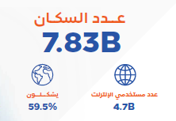

Slide 8
2.7 مليار

Slide 9
2.3 مليار

Slide 10
2 مليار

Slide 11
1.3 مليار

Slide 12
1.3 مليار

Slide 13
600 مليون

Slide 14
500 مليون

Slide 15
500 مليون

Slide 16
442

Slide 17
500 مليون

Slide 18
من نحن في 2021؟

Slide 19
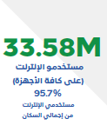
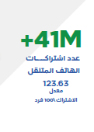

Slide 20
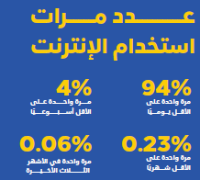

Slide 21
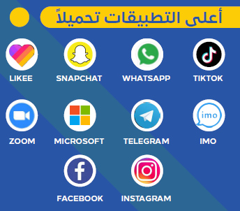

Slide 22
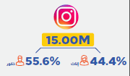
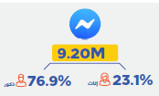
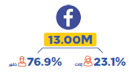
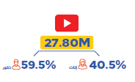
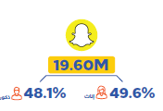
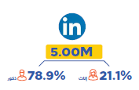
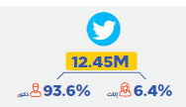

Slide 23
السلوك والاتجاهات والمعارف التي يزاولها أفراد المجتمع باستخدام التكنولوجيا
التربية الرقمية
توجيه وحماية، توجيه نحو منافع التقنيات الحديثة، وحماية من أخطارها
التعامل الذكي مع التكنولوجيا.

Slide 24
القدرة التكنولوجية
مستقدم فعّال في الأنشطة
مفكر ناقد
يدرك التحديات
إيجابي في الاتصال
صادق ونزيه
يحترم الخصوصية
يسهم في نشر المواطنة الرقمية
ضد التنمر
مدافع عن المعتقدات
صفات المواطن الرقمي

Slide 25
أنواع الأبناء والأمهات الرقميين
السلطوية
المتساهلة
غير المتورطة
الموثوقة

Slide 26
ترفيه
تواصل
حب استطلاع
التعبير عن الذات
مشاركة الآراء
التعارف
الأخبار
الألعاب
التعلم
العمل
ماذا نفعل في الإنترنت

Slide 27
أبرز المخاطر التي تعرض لها أبناؤنا على الإنترنت

Slide 28
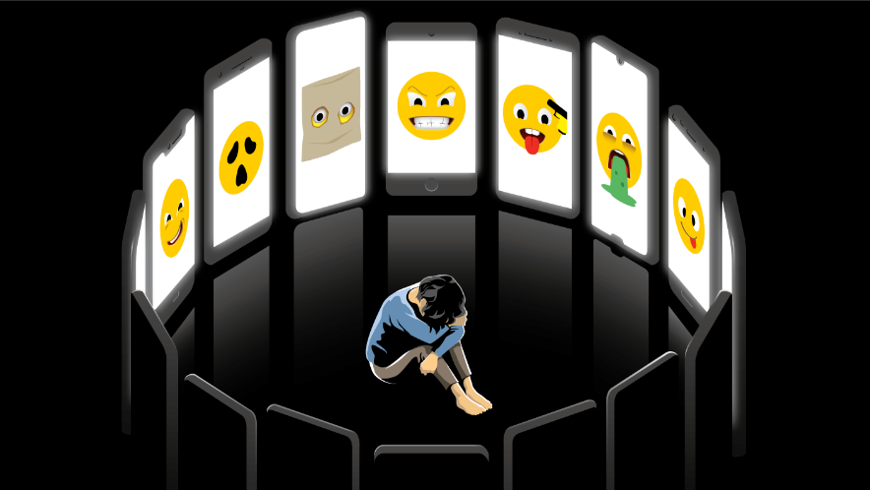
أبرز المخاطر التي تعرض لها أبناؤنا على الإنترنت
التنمر الإلكتروني
من المراهقين يوافقون على أن التنمر الإلكتروني يمثل مشكلة
90٪
من الأطفال الذين يستخدمون وسائل التواصل الاجتماعي تعرضوا لشكلاً من أشكال التنمر
60٪

Slide 29
أبرز المخاطر التي تعرض لها أبناؤنا على الإنترنت
المفترسون السيبرانيون

Slide 30
أبرز المخاطر التي تعرض لها أبناؤنا على الإنترنت
نشر المعلومات الخاصة

Slide 31
أبرز المخاطر التي تعرض لها أبناؤنا على الإنترنت
السرقة الإلكترونية
حجم التجارة الإلكترونية في السعودية
33 مليار
شكوى احتيال في 2019 من أصل 3.2 تقرير سرقة
1.7 مليون٪
فقدوا أموال والخسائر تصل إلى 1.9 مليار دولار
23%
لجنة التجارة الفيدرالية (FTC)

Slide 32
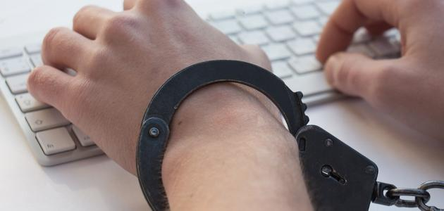
العزلة

Slide 33
أبرز المخاطر التي تعرض لها أبناؤنا على الإنترنت
الانتحال

Slide 34
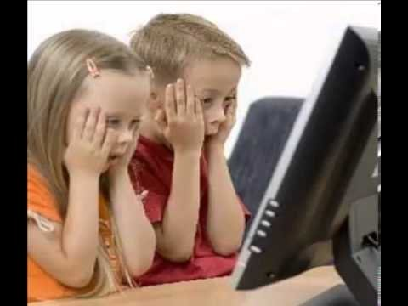
الإباحية

Slide 35
انتهاك الخصوصية
العزلة الاجتماعية
المشاكل النفسية
الابتزاز
الإشاعات
ضياع الوقت
اضطراب النوم
الإدمان الرقمي
المقارنة
الانتحال
ضعف العربية
غياب الهوية
أبرز المخاطر في الإنترنت

Slide 36
النصائح7في التربية الرقمية
تحدث مع أطفالك
ثقف نفسك
استخدام الرقابة الأبوية
تابعه ولا تطارده
وضع القواعد الأساسية وتنفيذ العواقب
استكشف وشارك واحتفل.
كن قدوة رقمية جيدة.

Slide 37
متى أعطي ابني جوال؟
قبل 12 عامًا لا يحق لك أن تمنحه جاهز ذكي

Slide 38
أسئلة قبل منح الابن الجوال
لماذا يحتاجه؟
هل هو على قدر من المسؤولية؟
هل يتفهم الأمان الرقمي؟
هل يقدر التكلفة المالية؟
هل يعرف ماذا سيفعل به؟
هل لدي القدرة على حمايته؟

Slide 39
برامج الرقابة الأبوية

Slide 41
0553643640
@amgarawi
amag400@Hotmail.com

